Slide 1


Flexibilita z pohledu OTE
Průvodce přiřazení agregátora k EAN PM v CS OTE
(průvodce krok po kroku)
OTE, a.s. - 17.7.2026
www.ote-cr.cz

Slide 2
Subjekty / role
Vznikají 3 nové subjekty/role:
Agregátor (AGR)
  má licenci na obchodování s elektřinou, pravděpodobně má již s OTE uzavřenou smlouvu o zúčtování odchylek nebo o přístupu do CS OTE​
  poskytuje flexibilitu na svých EAN a agreguje flexibilitu na „cizích“ EAN​
Poskytovatel flexibility (PoFl)
  nemusí mít žádnou licenci, může se jednat i o společenství, aktivního zákazníka apod.​
  poskytuje flexibilitu pouze na svých EAN​
Subjekt zúčtování agregátora / PoFla (SZa)
  přebírá odpovědnost za odchylku pro EAN, na který je uveden jako subjekt zúčtování
www.ote-cr.cz

Slide 3
Registrace
ČEPS
EDC
OTE
Subjekty musí:
uzavřít smluvní dokumentaci se třemi institucemi
registrovat se, nastavit práva, činnosti, atd.
certifikovat, nastavit a připravit správu zdrojů
nastavit vzájemnou komunikaci
Smluvní dokumentace
Smluvní dokumentace
Smluvní dokumentace
Certifikace zdrojů
Registrace subjektu
Registrace subjektu
Registrace a správa zdrojů
Nastavení komunikace
Nastavení komunikace
Nastavení komunikace
PŘIPRAVENO
www.ote-cr.cz

Slide 4
Proces OTE - přehled
Proces registrace agregátora/PoFla k jednotlivým EAN PM na OTE – 7 základních kroků – detailní popis dále
1
2
Registrace subjektu a nastavení činností
Registrace virt. EAN / registrace AGR/PoFl na virtuální EAN
3
4
Registrace subjektu zúčtování agregátora / PoFl
Potvrzení ze strany SZa
5
6
7
Registrace AGR/PoFl a SZa na fyzické EAN
Potvrzení ze strany SZa
Portfolio subjektu (AGR/PoFl/SZa)
Postup poskytování flexibility – 3 základní kroky – detailní popis dále
F1
F2
F3
EDC – aktivace flexibility (svr_edc)
Zasílání dat měření a flexibility
Vyhodnocení dat flexibility
www.ote-cr.cz

Slide 5
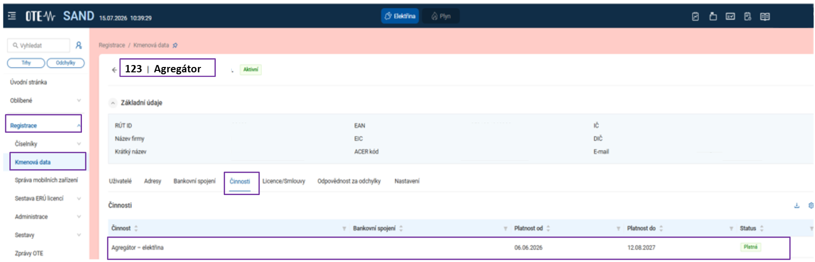
OTE – registrace subjektu a činnosti
1
Registrace subjektu a nastavení činností
Aby mohl subjekt poskytovat činnost Agregátora / Poskytovatele flexibility, je třeba, aby:
uzavřel s OTE Smlouvu o zúčtování regulační energie (smlouva D).
uzavřel Rámcovou dohodu o podmínkách nákupu a poskytování služeb výkonové rovnováhy se společností ČEPS.
Po splnění výše uvedených podmínek je příslušnému RÚT v modulu Registrace/Kmenová data (v CS OTE) aktivována činnost „Agregátor – elektřina“, resp. „Poskytovatel flexibility – elektřina“.
Informace nalezne agregátor na portále OTE: levé menu Registrace -> Kmenová data. Na kartě Základní činnosti si zobrazí podmenu Činnosti.
www.ote-cr.cz

Slide 6
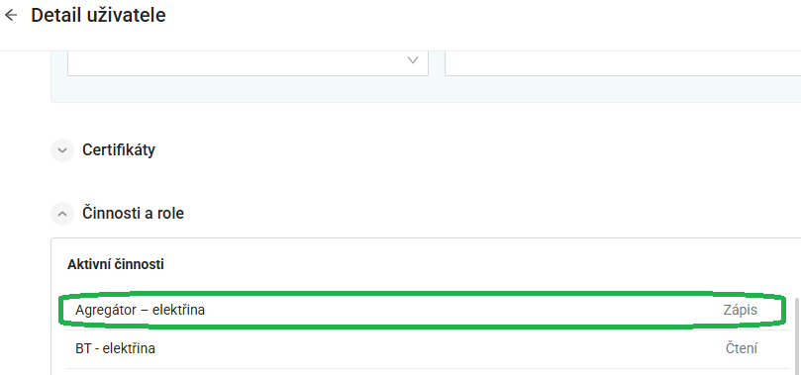
OTE – registrace subjektu a činnosti
1
Registrace subjektu a nastavení činností
Pověřená osoba daného RÚT musí následně konkrétní osobě/uživateli, který bude podávat žádosti o přiřazení/změnu agregátora, nastavit činnost „Agregátor – elektřina“, resp. „Poskytovatel flexibility – elektřina“ v módu „Zápis“.
stávajícím poskytovatelům regulační energie, kteří mají s OTE uzavřenou smlouvu o zúčtování regulační energie, budou činnosti „Agregátor – elektřina“ nebo „Poskytovatel flexibility – elektřina“ přidány automaticky. Rozlišením bude to, zda daný RÚT má platnou licenci na obchod s elektřinou. Tyto činnosti budou přidány na konci července s platností od 1.9.2026.
Na základě této činnosti je danému RÚT umožněn přístup do modulu CS OTE (modul CDS) k přiřazování na pozici agregátora/poskytovatele flexibility k jednotlivým předávacím místům a konkrétním údajům o vyhodnocení flexibility.
Poznámka: RÚT, který chce vykonávat činnost agregátora /PoFla, se musí zaregistrovat i v IS EDC. Registraci provádí tím, že uzavře Smlouvu o přístupu do IS EDC – modul SAKU s požadavkem na roli “Agregátor”.
Uzavření této smlouvy je podmínkou pro umožnění aktivace vyhodnocování flexibility v IS EDC (aktivace SVR-EDC).
Nastavení činnosti je provedeno na portále OTE: levé menu Registrace -> Kmenová data -> Uživatelé. Je třeba zvolit konkrétního uživatele, kterému potom na kartě Detail uživatele mohou být nastaveny činnosti.
www.ote-cr.cz

Slide 7
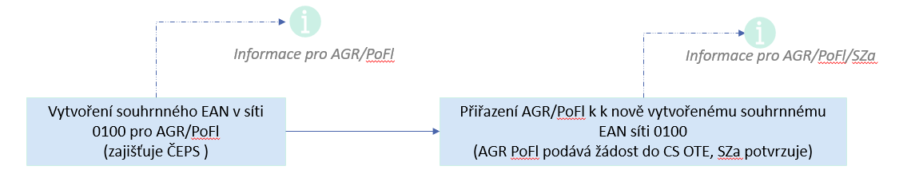
OTE – AGR/PoFl pro souhrnné EAN
2
Registrace virt. EAN / registrace AGR/PoFl na virtuální EAN
Vytvoření/přidělení souhrnného EAN-18 v síti 0100 pro každého agregátora /PoFla zajišťuje společnost ČEPS, a.s.
Jednomu agregátorovi může být přidělen 1 nebo více virtuálních (souhrnných) EAN-18 v síti 0100. ČEPS bude o přidělení virtuálního (souhrnného) EAN-18 v síti 0100 vždy informovat příslušného agregátora/PoFla.
Společnost ČEPS při vytvoření virtuálního (souhrnného) EAN-18 v síti 0100 zároveň agregátora/PoFla zaregistruje do pozice „agregátor“ u daného virtuálního EAN PM v OTE. Poté bude příslušného agregátora/PoFla kontaktovat emailem s upozorněním, že si u tohoto virtuálního (souhrnného) EAN-18 v síti 0100 musí zajistit odpovědnost za odchylku (tj. zajistit přiřazení SZa odpovědného za odchylku způsobenou poskytováním flexibility).
Souhrnný EAN-18 v síti 0100 (ČEPS) bude sloužit jako evidenční místo, na které bude ČEPS předávat údaje o poskytnuté RE (technické flexibilitě) a ceně této aktivované služby → OTE bude na základě těchto údajů provádět úhradu plateb za poskytnutou RE příslušným agregátorům/přímým poskytovatelům flexibility. Úhradu bude prováděna na základě dat na jednotlivých fyzických předávacích místech EAN-18 registrovaných v příslušné PS/DS.
www.ote-cr.cz

Slide 8
OTE – Registrace SZa – souhrnný EAN
3
Registrace subjektu zúčtování agregátora / PoFl
RÚT vykonávající činnost agregátora/poskytovatele flexibility musí nejprve zajistit v CS OTE u všech souhrnných EAN-18 v síti 0100 (ČEPS) pro předávání souhrnných údajů o množství obstarané regulační energie tímto agregátorem/PoFlem odpovědnost za odchylku flexibility. Teprve až poté, co bude mít pro dané období tuto odpovědnost za odchylku nastavenu, může se začít přiřazovat na pozici agregátora v daném období k jednotlivým fyzickým EAN předávacích míst, která budou poskytovat flexibilitu.
Agregátor/PoFl je povinen si ke každému virtuálnímu (souhrnnému) EAN-18 v síti 0100 zajistit tzv. subjekt zúčtování agregátora, který bude odpovědný za odchylku tohoto EAN PM.
Podmínka - agregátor/PoFl musí mít u všech svých virtuálních (souhrnných) EAN-18 v síti 0100 registrovaného v jednom období stejného SZagregátora.
www.ote-cr.cz

Slide 9
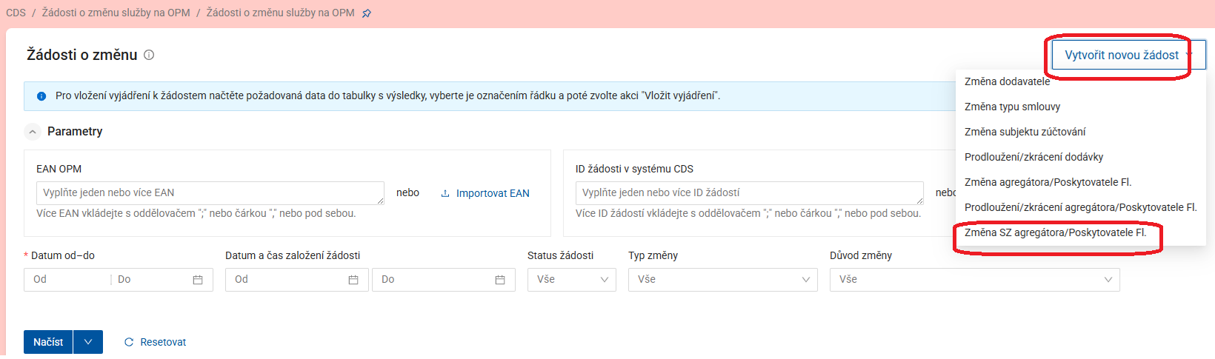
OTE – Registrace SZa – souhrnný EAN
3
Registrace subjektu zúčtování agregátora / PoFl
Žádost o přiřazení SZagregátora k virtuálnímu (souhrnnému) EAN-18 podává agregátor/PoFl, a to 2 způsoby:
  prostřednictvím žádosti o změnu SZ agregátora (msgcode 254), případně
  prostřednictvím webového formuláře na portále CS OTE v sekci CDS / Žádosti o změnu služby na OPM / Žádosti o změnu služby na OPM →v pravém horním rohu tlačítko „Vytvořit novou žádost“ a zvolit „Změna SZ agregátora/Poskytovatele Fl“.
www.ote-cr.cz

Slide 10
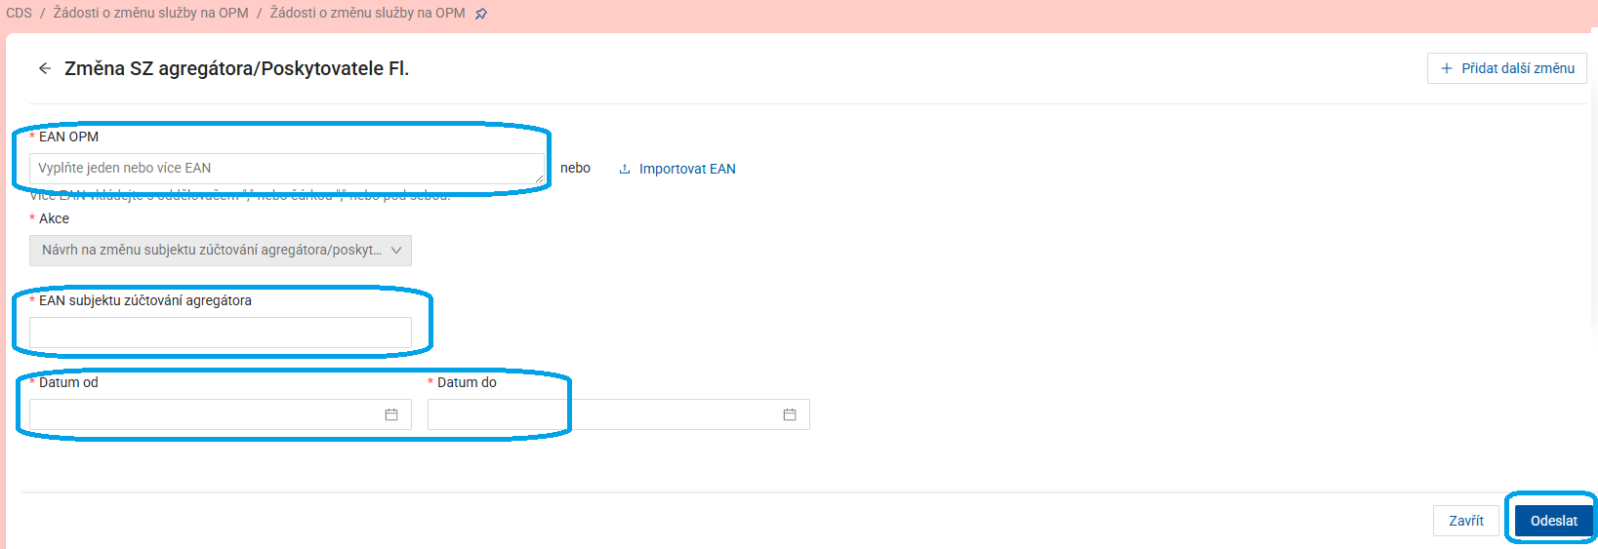
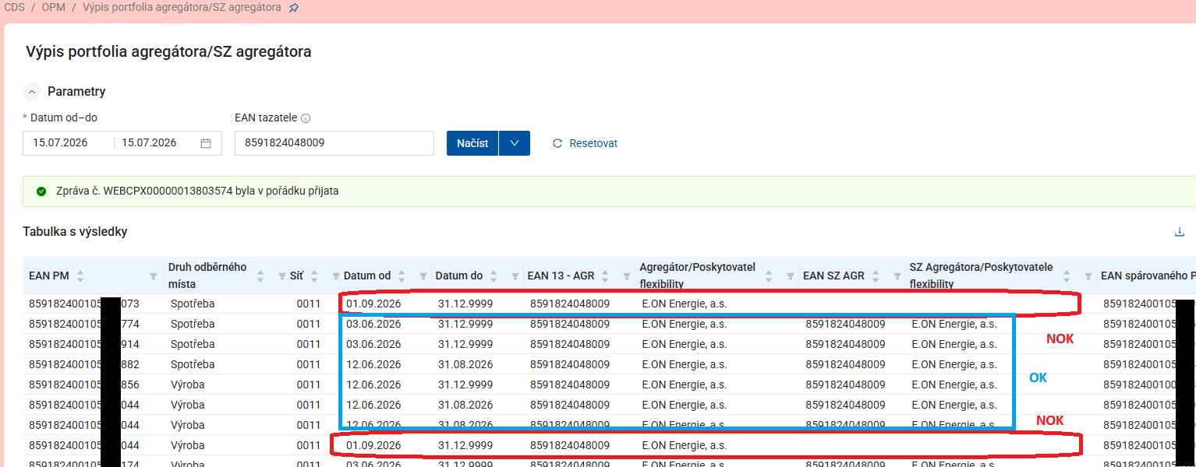
OTE – Registrace SZa – souhrnný EAN
3
Registrace subjektu zúčtování agregátora / PoFl
Po vyplnění všech položek formuláře „Změna SZ agregátora/Poskytovatele FL“ je třeba odeslat žádost tlačítkem „Odeslat“ v pravém dolním rohu.
Pokud agr/PoFl v žádosti o přiřazení SZagregátora uvede sebe, tj. bude zároveň agregátorem i SZagregátora, kontrolu/ověření, zda je u EAN PM v daném období přiřazen SZa, je možné provést na portále CS OTE v sekci CDS / OPM / Výpis portfolia agregátora/SZ agregátora (pro případ kontroly pouze virtuálních EAN filtr u sloupce „Síť“ nastavit na 0100). V případě, že je přiřazena kombinace agregátor + SZ agregátor, je to uvedeno v příslušných sloupcích, vizte níže (modře OK, červeně NOK):
Poznámka:
Pokud agregátor/PoFl v žádosti o přiřazení SZagregátora uvede jiný subjekt než sebe, po podání této žádosti ze strany agregátora musí tuto žádost o přiřazení SZagregátora k virtuálnímu (souhrnnému) EAN-18 následně potvrdit příslušný SZagregátora.
Viz následující snímek:
www.ote-cr.cz

Slide 11
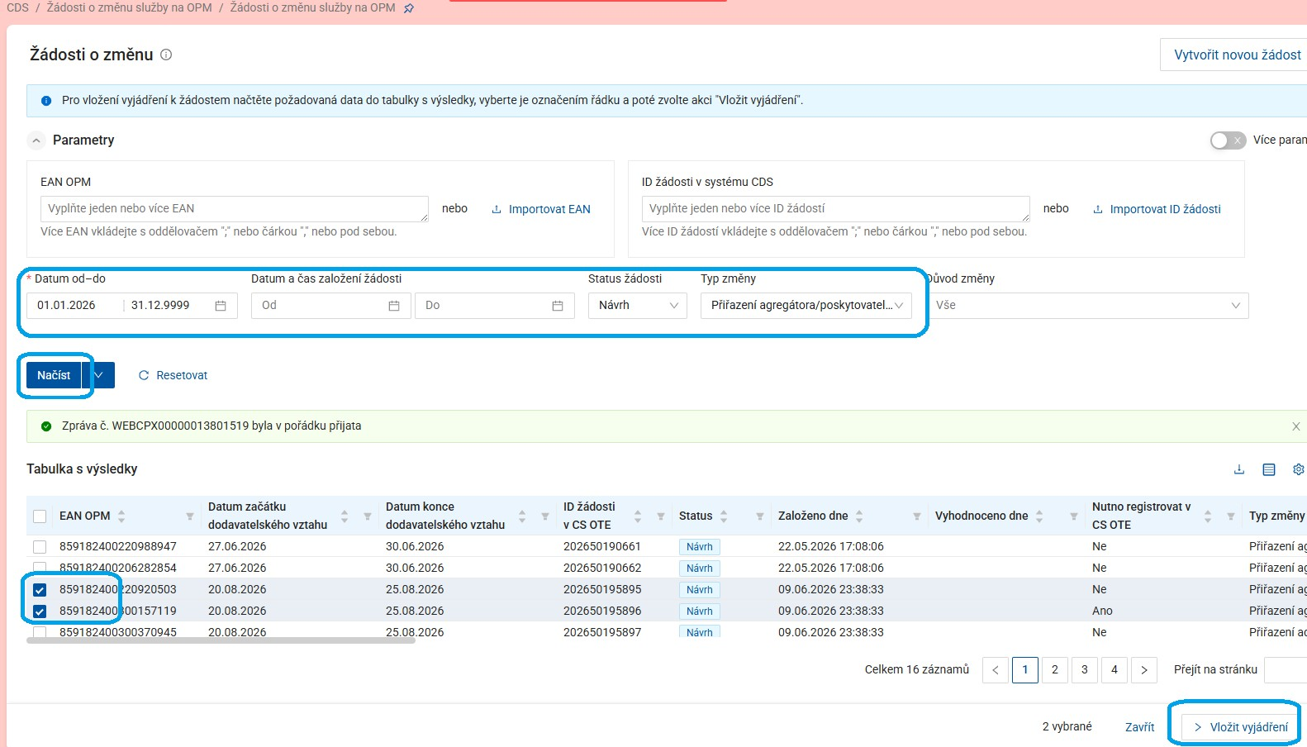
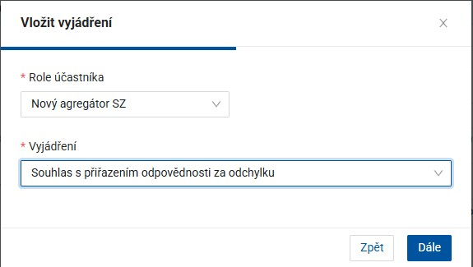
OTE – Potvrzení SZa – souhrnný EAN
4
Potvrzení ze strany SZa – souhrnný EAN
Pokud agregátor/PoFl v žádosti o přiřazení Szagregátora jiný subjekt než sebe, pak se tento SZagregátora musí k žádosti o přiřazení agregátora vyjádřit (zda s převzetím odpovědnosti za odchylku u daného EAN PM souhlasí/nesouhlasí).
Toto vyjádření SZagregátora může podat buď prostřednictvím automatické komunikace (msgcode 180), případně prostřednictvím webového formuláře na portále CS OTE:
V sekci CDS / Žádosti o změnu služby na OPM / Žádosti o změnu služby na OPM → vyplnit výběrová kritéria (datum od-do je povinné), doporučujeme Status žádosti zvolit „Návrh“, následně v levém rohu příslušného řádku žádost označit a po stisknutí tlačítka „Vložit vyjádření“ v pravém dolním rohu vložit vyjádření k žádosti z pozice SZagregátora.
www.ote-cr.cz

Slide 12
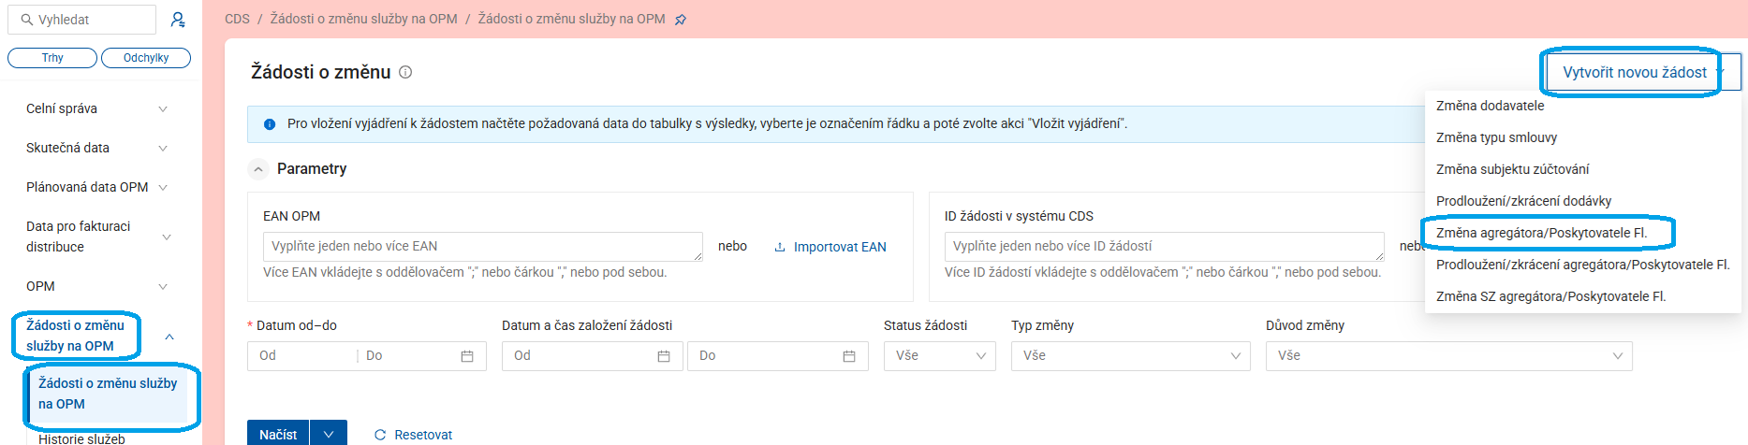
OTE – Registrace AGR/PoFl– fyzický EAN
5
Registrace AGR/PoFl a SZa na fyzické EAN
Registraci AGR/PoFl pro jednotlivé fyzické EAN agregátor/PoFl může provádět až poté, co si zajistí přiřazení Sza k souhrnným (virtuálním) EAN-18 v síti 0100 – viz předchozí snímky.
Agregátor/PoFl podává žádost o přiřazení/změnu agregátora k fyzickým EAN-18, přičemž může využít 2 způsoby:
  prostřednictvím žádosti o změnu agregátora, kterou lze podat pomocí automatické komunikace (msgcode 141), přičemž tuto žádost následně musí příslušný SZagregátora potvrdit (msgcode 180), případně
  prostřednictvím webového formuláře na portále CS OTE v sekci CDS / Žádosti o změnu služby na OPM / Žádosti o změnu služby na OPM →v pravém horním rohu tlačítko „Vytvořit novou žádost“ a zvolit „ Změna agregátora/Poskytovatele Fl“.
.
Termín pro podání žádosti o přiřazení agregátora/poskytovatele flexibility – stanoví vyhláška (předpoklad: nejdříve 3 měsíce před a nejpozději v 10.00 hodin desátého pracovního dne před datem požadované účinnosti)
www.ote-cr.cz

Slide 13
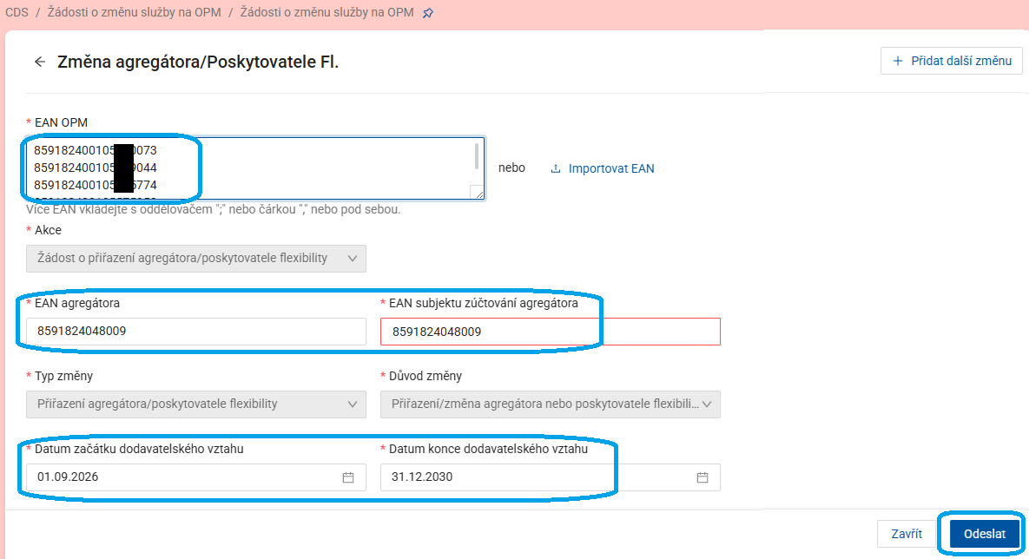
OTE – Registrace AGR/PoFl– fyzický EAN
5
Registrace AGR/PoFl a SZa na fyzické EAN
Agregátor/PoFl následně ve formuláři žádosti „Změna agregátora/Poskytovatele Fl“ vyplní EAN OPM (možno uvést více EAN, v případě spárovaných EAN vždy nutno uvést oba EANy, jinak bude žádost odmítnuta), EAN-13 SZagregátora a „datum od“+“datum do“ požadovaného přiřazení. Následně v pravém dolním rohu tlačítkem „Odeslat“ žádost o změnu/přiřazení agregátora podá do CS OTE.
Žádost o změnu agregátora musí být podána ke všem jednotlivým fyzickým EAN-18 předávacích míst, která budou poskytovat flexibilitu, přičemž musí být splněna podmínka, že kombinace „agregátor + SZ agregátora“ je u všech EAN PM stejná ve stejném období a shoduje se s kombinací „agregátor + SZ agregátora“ registrovanou v daném období u virtuálních (souhrnných) EAN-18 tohoto agregátora/PoFla v síti 0100.
www.ote-cr.cz

Slide 14
OTE – Potvrzení SZa – fyzický EAN
6
Potvrzení ze strany SZa
Pokud agregátor/PoFl v žádosti o změnu agregátora uvedl jiného SZagregátora než sebe, pak se tento SZagregátora musí k žádosti o změnu agregátora vyjádřit (zda s převzetím odpovědnosti za odchylku u daného EAN PM souhlasí/nesouhlasí).
Toto vyjádření SZ agregátora může podat buď prostřednictvím automatické komunikace (msgcode 180), případně prostřednictvím webového formuláře na portále CS OTE:
V sekci CDS / Žádosti o změnu služby na OPM / Žádosti o změnu služby na OPM → vyplnit výběrová kritéria (datum od-do je povinné), doporučujeme Status žádosti zvolit „Návrh“, následně v levém rohu příslušného řádku žádost označit a po stisknutí tlačítka „Vložit vyjádření“ v pravém dolním rohu vložit vyjádření k žádosti z pozice SZagregátora:
www.ote-cr.cz

Slide 15
OTE – Portfolio subjektu
7
Portfolio subjektu (AGR/PoFl/SZa)
Kontrola ověření, u jakých EAN PM figuruje RÚT v roli agregátora/PoFla či SZ agregátora
Agregátor/PoFl či SZagregátora si může provést kontrolu/ověření, zda je u EAN PM v daném období přiřazen jako agregátor či SZa např. prostřednictvím dotazu na portfolio agregátora/SZ agregátora prostřednictvím webového formuláře na portále CS OTE v sekci CDS / OPM / „Výpis portfolia agregátora/SZ agregátora“.
Přihlášený RÚT si prostřednictvím tohoto dotazu může zobrazit, zda u konkrétního EAN PM figuruje v roli agregátora/PoFla či SZ agregátora, případně zobrazit si celé portfolio všech „svých“ EAN PM, u kterých je registrován v roli agregátora/PoFla či SZ agregátora.
Tento výpis seznamu EAN PM pak může použít pro případnou hromadnou změnu např. SZ Agregátora (aby do žádosti uvedl všechna příslušná EAN PM), případně ověření, zda příslušná změna proběhla u všech EAN PM (viz OK či NOK).
www.ote-cr.cz

Slide 16
OTE – Aktivace flexibility
F1
EDC – aktivace flexibility (svr-edc)
Aktivaci vyhodnocení flexibility provádí výhradně EDC po splnění všech zákonných podmínek, a to přiřazením/registrací atributu „svr-edc“ na konkrétní fyzické předávací místo (EAN-18 PM).
Jednou z podmínek (kromě stavu zařízení a jejich certifikace) pro přiřazení atributu „svr-edc“ je přiřazení agregátora/PoFla a SZagregátora u příslušného EAN PM v CS OTE→ pokud není splněno, EDC nesmí aktivovat příznak „svr-edc“, případně od dotčeného dne deaktivuje příznak „svr-edc“, jelikož EAN PM nesplňuje podmínky pro poskytování flexibility.
Přiřazení/registrace atributu „svr-edc“ u jednotlivých „fyzických“ EAN-18 po přiřazení agregátora/PoFla a SZagregátora znamená, že u daného EAN PM je pro dotčené období ze strany EDC aktivováno vyhodnocení flexibility, a tedy EDC od stanoveného data aktivace provádí vyhodnocení tzv. výchozího diagramu (baseline) a vyhodnocení poskytnuté flexibility tímto konkrétním předávacím místem a tyto údaje EDC následně předává do CS OTE → OTE tyto údaje zohlední ve vyhodnocení odchylek vůči příslušnému SZ.
EDC bude provádět i případnou deaktivaci atributu „SVR-EDC“ v CS OTE v případě, kdy příslušné předávací místo bude vyřazeno z poskytování flexibility (např. z důvodu nesplnění podmínek vůči EDC, chybějícího agregátora či SZagregátora u EAN-18, nesplnění podmínek pro poskytování flexibility dle vyhlášky o pravidlech trhu s elektřinou, atd.).
Informaci o registraci / změně / zrušení flexibility bude OTE poskytovat ve zprávě 389 na jednotlivé subjekty.
www.ote-cr.cz

Slide 17
OTE – Data měření a flexibility
F2
Zasílání dat měření a flexibility
PS/DS předává údaje o měření ke všem EAN PM do CS OTE a pro EAN PM zapojené do poskytování flexibility, akumulace či sdílení do IS EDC.
EDC předává do CS OTE údaje o vyhodnocení flexibility (tzn. údaje o poskytnuté flexibilitě a tzv. výchozím diagramu) a zohlednění akumulace pouze pro EAN PM zapojené do těchto činností → OTE následně jak data měření od PDS, tak informace vyhodnocení flexibility obdržené z EDC zpřístupní/předá prostřednictvím CS OTE relevantním účastníkům trhu.
OTE zároveň samozřejmě zohlední tato data ve vyhodnocení odchylek příslušným subjektům zúčtování.
EDC
Data měření
Vyhodnocení flexibility
PDS
Data měření
OTE
www.ote-cr.cz

Slide 18
OTE – Vyhodnocení dat flexibility
F3
Vyhodnocení dat flexibility
Příjem dat o vyhodnocení poskytnuté flexibility a výchozího diagramu v CS OTE
Pro zpracování flexibility vzniknou nové profily u předávacích míst zahrnutých do vyhodnocení flexibility
  FL** - profily pro předávání údajů o vyhodnocené flexibilitě
  BL** - profily pro předávání údajů o výchozím diagramu (baseline)
Podmínkou pro vytvoření těchto profilů (FL**, BL**) je aktivace atributu „svr-edc“ v CS OTE ze strany EDC (a tedy i přiřazení agregátora/PoFla a SZagregátora u příslušného EAN PM pro příslušné období):
  Pro dodávkový EANd bude vygenerován pouze profil FL11 (flexibilita na dodávce) a BL11 (baseline na dodávce).
  Pro odběrový EANo bude vygenerován pouze profil FL12 (flexibilita na odběru) a BL12 (baseline na odběru)
Vyhodnocení hodnot na těchto profilech (FL**, BL**) provádí EDC → EDC následně vyhodnocené hodnoty na těchto profilech předává do CS OTE.
www.ote-cr.cz

Slide 19
OTE – Vyhodnocení dat flexibility
F3
Vyhodnocení dat flexibility
Díky flexibilitě budou existovat dva subjekty zúčtování:
SZd – dnešní subjekt zúčtování a
SZa – subjekt zúčtování agregátora nesoucí odpovědnost za odchylku způsobenou poskytováním flexibility
Odchylka SZ bude složena ze 2 podmnožin:
odchylka SZd = odchylka dnešního SZ za dodávku/odběr silové elektřiny
odchylka SZa = odchylka SZagregátora za poskytnutou flexibilitu
Každý SZ bude mít 1 výslednou hodnotu odchylky v dané periodě, která bude oceněna zúčtovací cenou postupem dle vyhlášky o PRTE
V rámci prezentace výsledků odchylek ze strany OTE pro subjekty zúčtování bude odděleno, co je odchylka SZd a co je odchylka SZa.
www.ote-cr.cz

Slide 20
OTE – Vyhodnocení dat flexibility
F3
Vyhodnocení dat flexibility
Zapracování přijatých dat o flexibilitě a baseline (výchozího diagramu) do vyhodnocení odchylek
Odchylka SZa:
rozdíl mezi skutečnými a sjednanými hodnotami daného SZa
Sjednané hodnoty SZa: údaje o množství energie poskytnuté SVR (dnešní regulační energie), které bude ČEPS předávat na virtuální EAN registrované v síti 0100.
Skutečné hodnoty SZa: údaje o poskytnuté flexibilitě předané ze strany EDC do OTE na profily FL11 a FL12 ke konkrétním jednotlivým fyzickým EAN PM. Pokud je u EAN PM aktivní „svr-edc“, u každého takového fyzického EAN PM by měl být registrován agregátor a SZa.
Odchylka SZa se počítá pouze v případě, kdy má daný SZagregátora aktivovanou flexibilitu, tzn. pokud je tento subjekt registrován jako SZagregátora (služba 0021) u EAN PM, kde je aktivní příznak „SVR-EDC“ nebo pokud je tento subjekt registrován jako SZagregátora (služba 0021) u virtuálního EAN PM registrovaného v síti 0100.
Pro výpočet odchylky SZa budou důležité dvě sady dat:
  hodnoty o množství energie poskytnuté SVR (dnešní regulační energie), které bude ČEPS předávat na virtuální souhrnné EAN registrované v síti 0100. Na tyto virtuální souhrnné EANy bude pro každého agregátora předávat ČEPS do OTE data (množství a cenu) sumárně po agregačních blocích (bez rozlišení, jakou částí se konkrétní fyzický EAN PM zařízení podílí na celkové dodané sumě RE), agregátor může mít více těchto virtuálních souhrnných EAN v síti 0100 a u každého musí být registrován SZa. SZa může vykonávat službu SZa pro více virtuálních souhrnných EAN, a to i za více různých agregátorů. Součet energie za všechny virtuální EAN síti 0100 daného SZa tedy bude pro účely výpočtu odchylky SZa považován za sjednaná data SZa.
  hodnoty flexibility předané EDC do OTE na profily FL11 a FL12 ke konkrétním jednotlivým fyzickým EAN PM.
www.ote-cr.cz

Slide 21
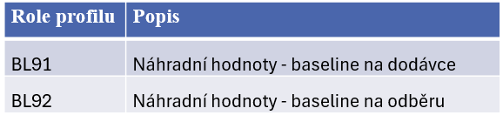
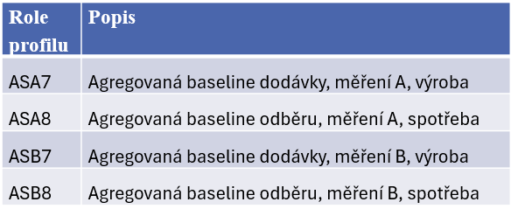
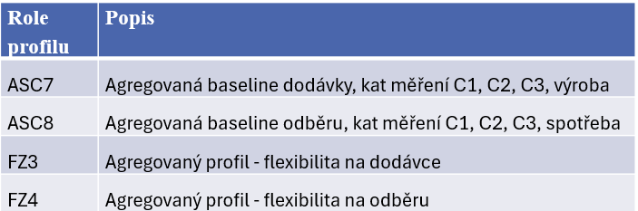
OTE – Vyhodnocení dat flexibility
F3
Vyhodnocení dat flexibility
Zapracování přijatých dat o flexibilitě a baseline do vyhodnocení odchylek
V CS OTE budou vytvořeny nové profily pro ukládání agregovaných hodnot výchozích diagramů a poskytnuté flexibility pro jednotlivé SZagregátora
V rámci procesu vyhodnocování odchylek v CS OTE budou prováděny mezivýpočty, jejichž hodnoty budou ukládány na nové profily:
Agregované součty:
www.ote-cr.cz

Slide 22
OTE – Vyhodnocení dat flexibility
F3
Vyhodnocení dat flexibility
Prezentace výsledků odchylek ze strany OTE pro subjekty zúčtování:
V rámci prezentace výsledků odchylek ze strany OTE pro subjekty zúčtování bude odděleno, co je odchylka SZd a co je odchylka SZa
Níže jsou přiloženy 3 příklady různých situací, jak bude prezentován rozpis výsledků odchylek SZ prostřednictvím portálu OTE (údaje prezentované v přiložených excelech jsou smyšlené, slouží pouze pro ilustraci dané situace)
Příklad 1: RÚT 104 je SuperSZ, přebírá odpovědnost za odchylku RÚT 714 a 107.
Příklad 2: RÚT 116 nepřebírá odpovědnost za odchylku žádného SZ a není poskytovatelem flexibility.
Příklad 3: RÚT 480 nepřebírá odpovědnost za odchylku za žádného SZ a je poskytovatelem flexibility.
Další informace jsou zveřejněny v prezentaci z informačního workshopu OTE k implementaci flexibility ze dne 29.5.2026:
https://www.ote-cr.cz/cs/dokumentace/dokumentace-elektrina/agregace-flexibility-aktualizovano-29-5-2026.pptx
www.ote-cr.cz

Slide 23
OTE – Úpravy DÚF
Nové atributy v šabloně CDSIDIS pro předávání informací ohledně poskytování flexibility:
Atribut „qty-flex“ - Celkový odběr pro vyúčtování dodávky elektřiny se zohledněním poskytnuté flexibility (kWh)
Atribut „qty-flexVT“ - Celkový odběr pro vyúčtování dodávky elektřiny se zohledněním poskytnuté flexibility – vysoký tarif (kWh)
Atribut „qty-flexNT“ - Celkový odběr pro vyúčtování dodávky elektřiny se zohledněním poskytnuté flexibility – nízký tarif (kWh)
Nové atributy v šabloně CDSIDIS pro vyúčtování dodávky elektřiny se zohledněním sdílené elektřiny a se zohledněním poskytnuté flexibility
Atribut „qty-flexash“ - Celkový odběr pro vyúčtování dodávky elektřiny se zohledněním sdílené elektřiny a se zohledněním poskytnuté flexibility (kWh)
Atribut „qty-flexashVT“ - Celkový odběr pro vyúčtování dodávky elektřiny se zohledněním sdílené elektřiny a se zohledněním poskytnuté flexibility - vysoký tarif (kWh)
Atribut „qty-flexashNT“ - Celkový odběr pro vyúčtování dodávky elektřiny se zohledněním sdílené elektřiny a se zohledněním poskytnuté flexibility - nízký tarif (kWh)
Sdílení elektřiny a poskytování flexibility souběžně nebude dovoleno → pokud bude poskytována v předávacím místě jedna z těchto 2 služeb, v DÚF bude pro druhou službu nutno uvádět nulové údaje.
www.ote-cr.cz

Slide 24
DĚKUJEME ZA POZORNOST
OTE, a.s.
Kontaktní email: elektro@ote-cr.cz
www.ote-cr.cz

Slide 25
Spojujeme trhy a příležitosti
JSME OPERÁTOREM TRHU S ELEKTŘINOU A PLYNEM.
^{SPOJUJEME TRHY A PŘÍLEŽITOSTI.}
www.ote-cr.cz

